Slide 1
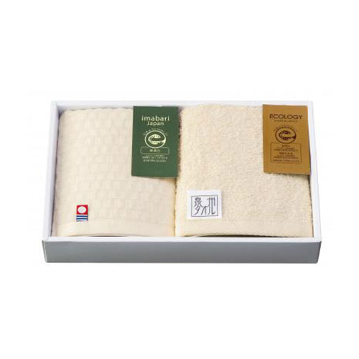
【提案書】
今治産&泉州産ハンドタオルセット【エコマーク認定】
特徴
確かな品質と日本製ならではのこだわりが定評の2大タオルブランド、今治＆泉州。生産時の環境負荷を抑えたエコマーク付きで、どちらも厳しい検査基準を合格したハンドタオルのセットです。
商品写
納期
納期スペース
仕様
素材：綿(無漂白)
サイズ：今治産ハンドタオル/約33×34cm 泉州産ハンドタオル/約34×35cm
包装：化粧箱入り
備考：<セット内容> 今治産ハンドタオル×1 泉州産ハンドタオル×1
お見積
お見積りスペース

